Slide 1




Setembro de 2026
TIVIO
CRÉDITO
MATERIAL DE USO INTERNO

Slide 2
Setembro de 2026
Sobre o Fundo
O Tivio HYD60 combina duas estratégias complementares de geração de alfa, apoiadas na ampla expertise da área de crédito da Tivio Capital.
Equilíbrio entre 75% em ativos líquidos e 25% em operações estruturadas.
Visão de Mercado | Setembro
Mercado de crédito marcado por reabertura dos spreads e liquidez reduzida no secundário, interrompendo parcialmente o movimento de compressão observado nos últimos meses.
Os spreads médios dos títulos corporativos indexados ao CDI avançaram cerca de 5 bps, passando de CDI + 1,23% para CDI + 1,28% ao ano.
No secundário, a liquidez permaneceu limitada, especialmente em ativos corporativos, resultando em uma formação de preços mais seletiva.
No primário, as emissões bancárias seguiram registrando demanda consistente, embora com menor intensidade em comparação aos meses anteriores. Já o pipeline de emissões corporativas permaneceu restrito, mantendo a oferta de ativos em níveis reduzidos.
Fundos com alocação mínima de 15% em crédito e ao menos 1% em debêntures registraram resgates líquidos próximos de R$ 10 bilhões no período. Esse movimento contribuiu para a reabertura dos spreads e para uma piora da dinâmica técnica da classe.
Apesar desse cenário, os fundamentos corporativos permanecem resilientes e os níveis de inadimplência seguem controlados.
Nesse cenário, o Tivio HYD60 apresentou rentabilidade de 1,02% no mês (94% do CDI), acumulando 8,47% (106% do CDI) desde o início. A carteira encerrou o mês com carrego de CDI + 1,16% e duration média de 1,89 ano.
Destaques da atuação da gestão em setembro
Na parcela de crédito estruturado, a gestão iniciou posição em uma cota sênior de FIDC com exposição ao setor de telecomunicações.
A tese de investimento está fundamentada na atuação consolidada do originador, com mais de 23 anos de experiência no segmento, e nas características do mercado em que atua: elevada pulverização, baixa bancarização, receitas recorrentes e oferta restrita de crédito.
A operação apresenta carteira de recebíveis amplamente diversificada entre cedentes e sacados, além de mecanismos de proteção que incluem overcollateralization mínima de 25% sobre os ativos cedidos ao fundo.
A gestão também adicionou ao portfólio cotas de um FIDC estruturado como uma securitização revolvente lastreada em recebíveis de cartão de crédito originados por uma adquirente.
Os devedores desses recebíveis são os bancos emissores dos cartões referentes às transações na modalidade crédito, limitadas às bandeiras Visa, Mastercard, American Express, Elo e Hipercard.
A gestão manteve uma postura disciplinada e seletiva na alocação dos recursos, buscando capturar oportunidades geradas pela recente abertura dos spreads sem abrir mão da qualidade de crédito das carteiras.
MATERIAL DE USO INTERNO

Slide 3
BRADESCO TIVIO
/ / BRADESCO TIVIO HYD60 PGBL/VGBL FIF
Política de Investimentos
Liquidez
Público Alvo
Fundo de Previdência destinado a investir em dívidas de empresas brasileiras e/ou instituições financeiras, com parte da alocação voltada para crédito estruturado.
Aberto, resgate em D+60 dias
Investidor
Qualificado
Forma de Aplicação
Meta de retorno
Veículo
CDI +1,5 % a.a.
Previdência
(VGBL/PGBL)
Aplicação diária com integralização em D+1 dia
Benchmark
CDI
Volume Inicial Target
R$ 500 milhões
Taxa de Adm & Gestão
Performance
1,0%
a.a.
20%
do retorno que exceder o CDI
MATERIAL DE USO INTERNO

Slide 4

Por que investir no
BRADESCO TIVIO
?
EXCLUSIVIDADE
Expertise de Crédito com Gestão Ativa
Ampla experiência para aproveitar oportunidades no mercado primário e secundário.
Asset Independente com Acionistas Robustos.
Diversificação de emissores e setores.
Análise
de Crédito Criteriosa
Análise independente e acompanhamento da carteira com ferramenta proprietária de rating, incluindo o segmento de FIDCs.
Originação Proprietária
& Crédito Estruturado
Time focado na Originação e Estruturação de ativos de crédito.

Slide 5
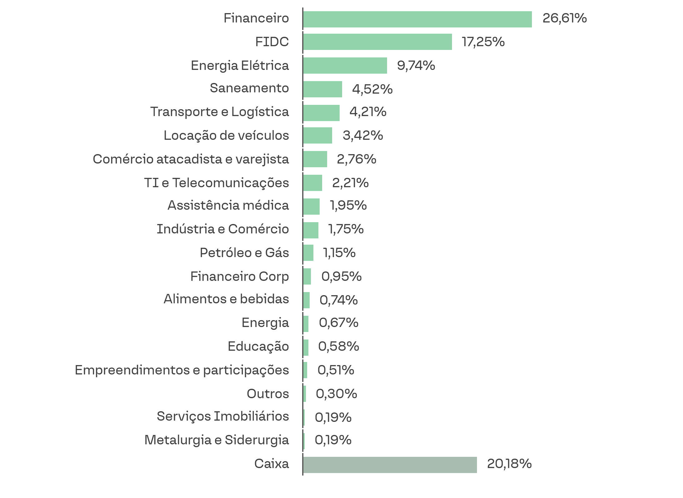
Alocação e Retorno Estimados da Carteira
Previsão
de Alocação
(% patrimônio líquido)
Retornos
Estimados
(bruto de taxas e custos)
Crédito High Grade
64,6%
CDI+1,20%
Crédito High Yield
15,3%
CDI+3,00%
Caixa
20,2%
100% do CDI
Exposição Setorial
Distribuição de Rating da Carteira — Exposição de Rating Externo*
*Não incluindo a parte de crédito estruturado
MATERIAL DE USO INTERNO

Slide 6
Rentabilidade
 | Mês | Desde o Início
Fundo | 1,02% | 8,47%
CDI | 1,08% | 7,98%
Alfa | −0,07% | 0,49%
% | 94% | 106%
CDI + | −0,79% | 0,79%
Rentabilidade Histórica
MATERIAL DE USO INTERNO

Slide 7





Disclaimer
Este material foi elaborado pela Tivio Capital Distribuidora de Títulos e Valores Mobiliários S.A. (“TIVIO CAPITAL”). Este material é destinado aos seus receptores, fornecido unicamente para fins comerciais, não constituindo compromisso, indicação ou recomendação para iniciar ou encerrar qualquer transação. Este conteúdo não deve ser reproduzido no todo ou em parte, redistribuído ou transmitido para qualquer outra pessoa sem o consentimento prévio da TIVIO CAPITAL. Este documento não é, e não deve ser interpretado como, uma oferta de venda ou solicitação de uma oferta de compra de qualquer título ou valor mobiliário. A TIVIO CAPITAL, seus acionistas e demais empresas coligadas se eximem de qualquer responsabilidade por quaisquer prejuízos, diretos ou indiretos, que venham a decorrer da utilização deste material, de seu conteúdo e da realização de operações com base neste material.
Consulte o documento de tributação para Fundos de Investimento para mais informações sobre a tributação aplicável, inclusive a regra aplicável em eventual desenquadramento, este documento está disponível em https://tivio.com/documentos/. A descrição acima não pode ser considerada como objetivo do fundo. Todas as informações legais podem ser observadas no regulamento do fundo, disponíveis no site https://tivio.com/fundos/. Principais Fatores de Risco: (i) Crédito: risco de os emissores dos ativos financeiros e/ou das contrapartes não cumprirem suas obrigações de pagamento e/ou de liquidação das operações contratadas; (ii) Liquidez: risco de redução ou inexistência de demanda pelos ativos financeiros nos respectivos mercados em que são negociados; (iii) Mercado: Risco de oscilações decorrentes das flutuações de preços e cotações de mercado; (iv) Derivativos: pode não resultar nos efeitos desejados, devido a fatores como: descolamento entre o preço do derivativo e seu ativo objeto; alterações nas condições de negociação ou liquidação devido à interferência de órgãos reguladores ou dos mercados organizados onde são negociados; (v) Tratamento Tributário de Longo Prazo: O tratamento aplicável ao investidor depende da manutenção da carteira de ativos com prazo médio superior a 365 dias. Não há garantia de que o fundo terá o tratamento tributário de longo prazo.
Leia a lâmina de informações essenciais, se houver, e o regulamento antes de investir. Estes documentos podem ser encontrados no site https://tivio.com/fundos/. Leia previamente as condições de cada produto antes de investir. Os investimentos apresentados podem não ser adequados aos seus objetivos, situação financeira ou necessidades individuais. A rentabilidade obtida no passado não representa garantia de resultados futuros. A rentabilidade divulgada não é líquida de impostos. “Os ativos financeiros integrantes nesta carteira podem não possuir liquidez imediata, podendo seus prazos e/ou rentabilidade variar de acordo com o vencimento ou prazo de resgate de cada ativo, caso seja negociado antecipadamente.
Para avaliação da performance de fundo(s) de investimento(s), é recomendável uma análise de, no mínimo, 12 (doze) meses. Fundos de investimento não contam com garantia do administrador, do gestor, de qualquer mecanismo de seguro ou do Fundo Garantidor de Crédito (FGC). O preenchimento do formulário API – Análise de Perfil do Investidor ou Suitability é essencial para garantir a adequação do perfil do cliente ao produto de investimento escolhido. Os indicadores aqui apresentados devem ser utilizados como referência econômica e não parâmetro objetivo do fundo. Material de Divulgação.
SAC: 0800 704 8383
Atendimento 24 horas
Ouvidoria: 0800 727 9933
Atendimento das 9h às 18h, de
segunda a sexta-feira, exceto feriados nacionais
tivio.com/fundos
Leia o QR Code
e acesse as redes
da Tivio Capital
RATING S&P:
AMP-1
MATERIAL DE USO INTERNO

Slide 8
Avenida Brigadeiro Faria Lima, 4.300
7º andar | Vila Olímpia
CEP 04538-132 | São Paulo
www.tivio.com
MATERIAL DE USO INTERNO

